Slide 1
Η δεξιότητα της επίλυσης προβλημάτων και συγκρούσεων ως μέσο πλοήγησης σε επαγγελματικά περιβάλλοντα. Αριστείδης Λορέντζος Ψυχολόγος – Σύμβουλος Επαγγελματικού Προσανατολισμού (M.Sc.)
Γραφείο Διασύνδεσης, ΕΚΠΑ
https://www.career.uoa.gr
@EKPA.Career.Office

Slide 2
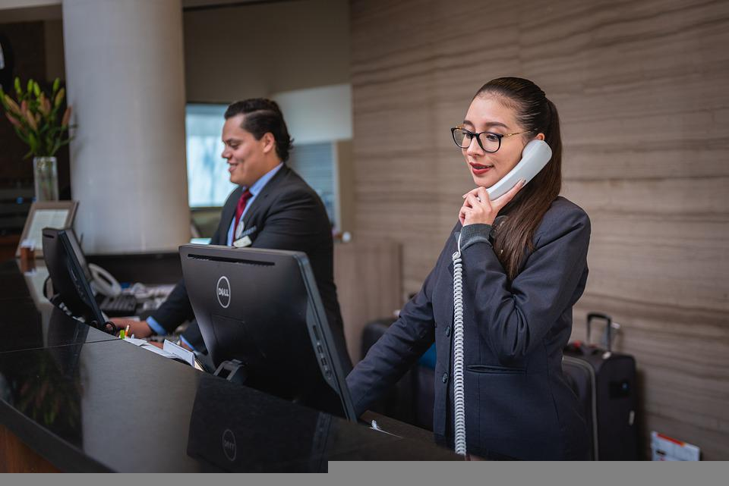
Σε οποιοδήποτε σημείο της σταδιοδρομίας μας, ερχόμαστε αντιμέτωποι με προβλήματα / συγκρούσεις που απαιτούν μία αποτελεσματική διαχείριση!

Slide 3
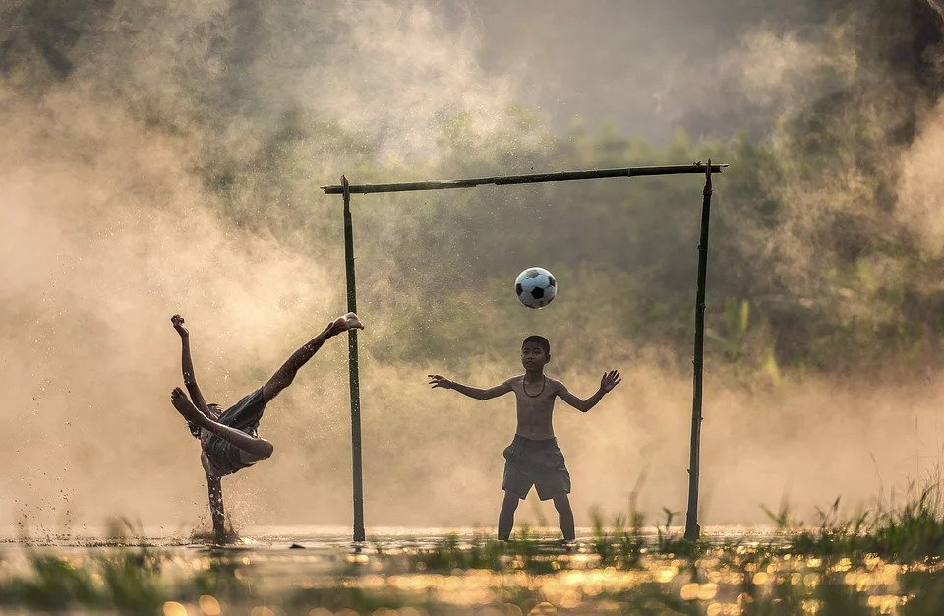
Οι αποφάσεις μας χρειάζεται να επιλύουν προβλήματα που αντιμετωπίζουμε.
Οποιοδήποτε στόχο και να έχουμε, μικρό ή μεγάλο, χρειάζεται για να τον επιτύχουμε, να διαχειριστούμε συνθήκες πρόκλησης.

Slide 4
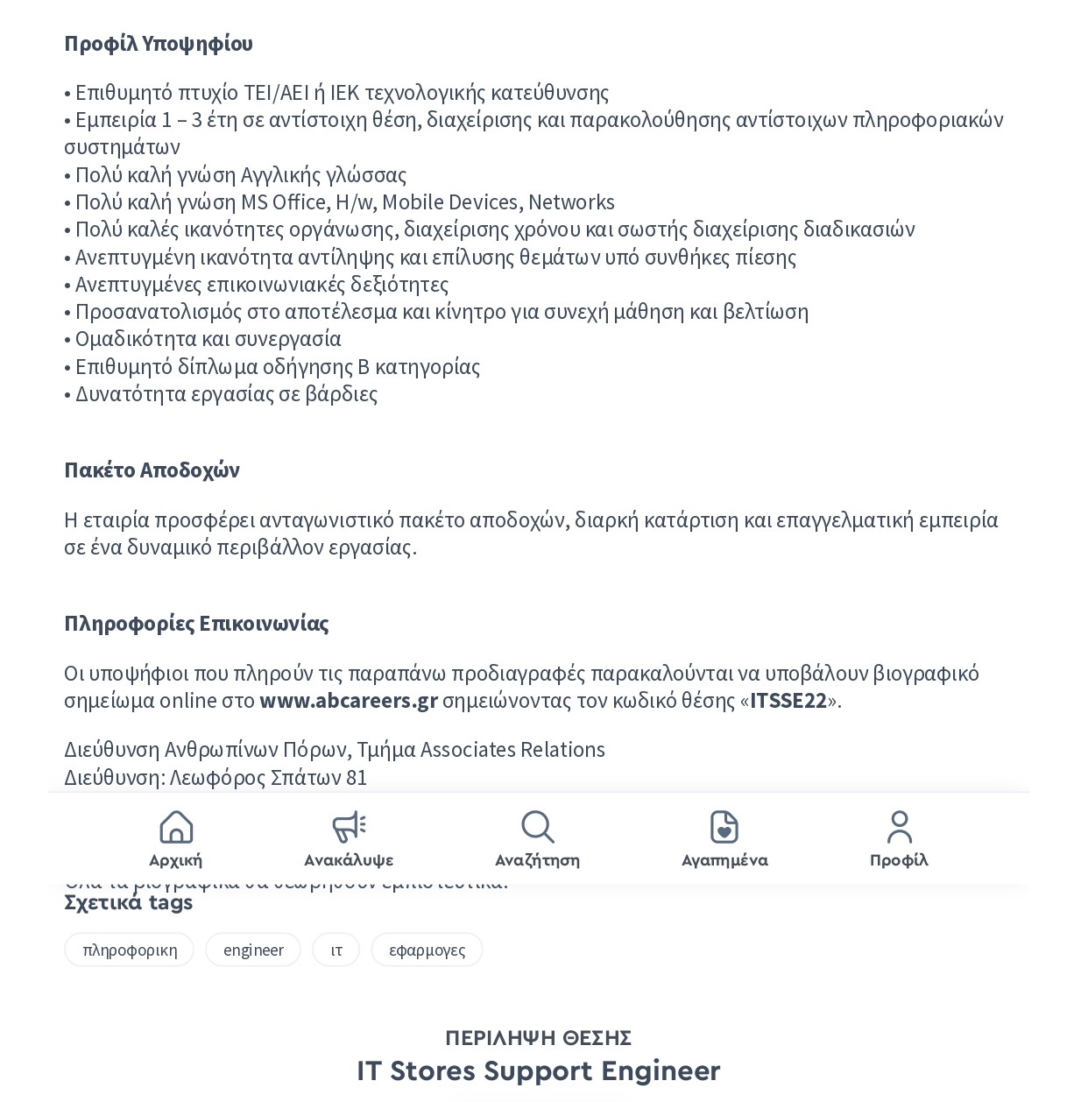
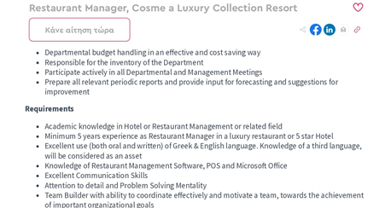
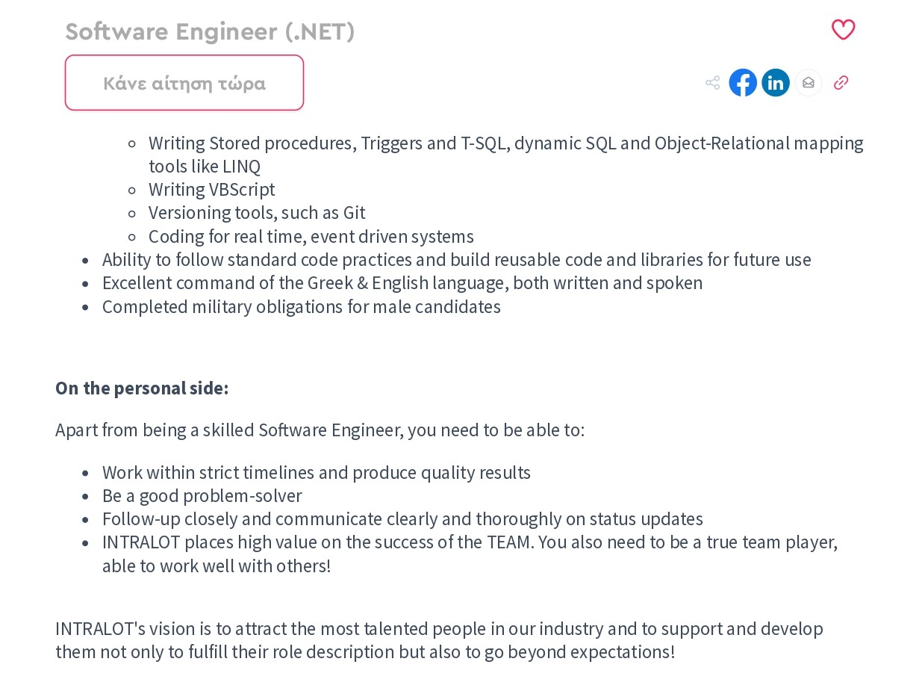
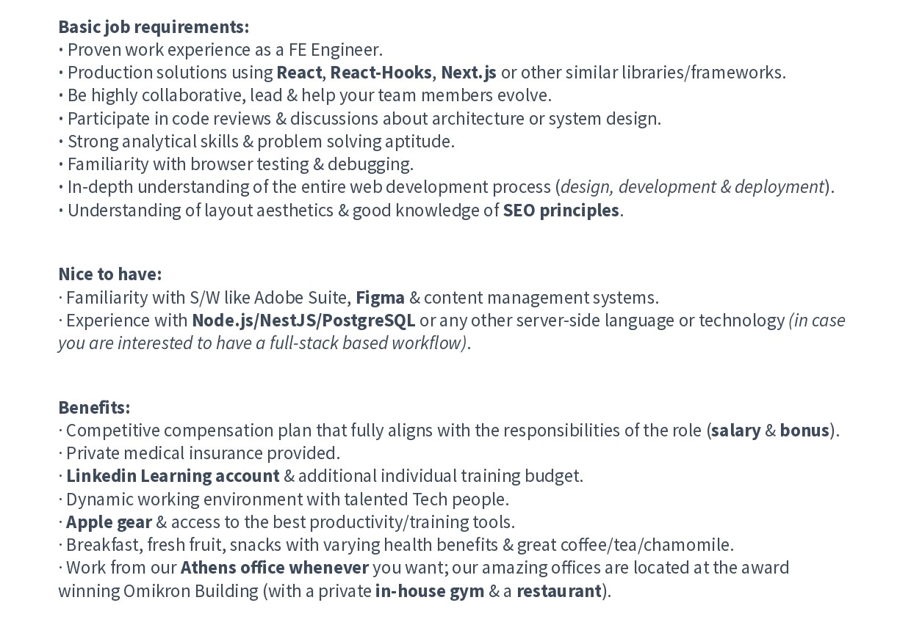
Η δεξιότητα
problem-solving
στη wish-list των εργοδοτών

Slide 5
Δεξιότητα επίλυσης προβλημάτων: Μία βήμα προς βήμα προσέγγιση
Αναγνωρίζω το πρόβλημα.
Αναζητώ τις πηγές προέλευσής του.
Αναλογίζομαι ποικίλες εναλλακτικές λύσεις.
Επιλέγω την καλύτερη δυνατή λύση.
Σχεδιάζω και εφαρμόζω τη λύση που έχω επιλέξει.
Αξιολογώ την επιτυχία της.
https://www.netacad.com/careers/career-advice/essential-skills/six-steps-becoming-better-problem-solver

Slide 6
Αναγνωρίζω το πρόβλημα
Παίρνω το χρόνο μου να ελέγξω σχολαστικά μία κατάσταση και να διακρίνω αίτια – αιτιατά.
Προσπαθώ να διερευνήσω τα θεμέλια ενός προβλήματος.
Αναζητώ τις πηγές προέλευσής του
Τι υπάρχει στο παρασκήνιο;
Τι το προκαλεί;
Πώς μπορώ να το διαχειριστώ;
Συλλέγω πληροφορίες, αναλύω τα δεδομένα μου και καταφεύγω σε λύσεις που αντιμετωπίζουν την αιτία ενός προβλήματος και όχι το «σύμπτωμα».
Αναλογίζομαι ποικίλες εναλλακτικές λύσεις
Σκέφτομαι “out of the box”. Δεν επαναπαύομαι στην πρώτη λύση που θα σκεφτώ.
Συνομιλώ με συναδέλφους, είμαι δεκτικός/ή στην ανταλλαγή απόψεων και τις υποβάλλω σε κρίση / ανάλυση.

Slide 7
Επιλέγω την καλύτερη δυνατή λύση
Είναι εφικτό να πραγματοποιηθεί;
Ποιοι είναι οι κίνδυνοι εάν κάτι πάει στραβά; Είναι διαχειρίσιμοι;
Είναι ωφέλιμη;
Μπορεί να αξιολογηθεί;
Σχεδιάζω και εφαρμόζω τη λύση που έχω επιλέξει
Καταρτώ ένα σχέδιο εφαρμογής της λύσης.
Αναλογίζομαι τον τρόπο με τον οποίο θα θεωρηθεί η λύση μου επιτυχημένη.
Αξιολογώ την επιτυχία της
Εξυπηρέτησε το σκοπό της;
Είναι μετρήσιμο το αποτέλεσμα;
Εάν δεν αξιολογηθεί ως επαρκής η λύση, κάνω ένα βήμα πίσω και ανατρέχω σε μία άλλη από τις εναλλακτικές.

Slide 8
Κάθε πρόβλημα είναι ένα puzzle που αναμένει τη λύση του.
Η εξάσκηση στα παραπάνω 6 βήματα τονώνει την οξύνοιά μας!

Slide 9
Δεξιότητα επίλυσης συγκρούσεων
Μία σύγκρουση σε έναν εργασιακό χώρο μπορεί να συμβεί μεταξύ διαφόρων μερών (προϊσταμένων – υφισταμένων, εργαζομένων – πελατών, τμημάτων ενός οργανισμού, κλπ.).
Μεταξύ των πηγών της μπορεί να είναι:
α) έλλειψη / όχι καλής ποιότητας επικοινωνία,
β) ανεκπλήρωτες προσδοκίες &
γ) ζητήματα προτεραιοτήτων, κ.α..
Συχνά, σημαντικό ρόλο παίζει όχι το «ποιος θα νικήσει», αλλά να γίνει μία λειτουργική
διαχείρισή της ώστε όλα τα εμπλεκόμενα μέρη να συνεχίσουν να επιτελούν τις
αρμοδιότητές τους.

Slide 10
Διαδικασία επίλυσης μίας σύγκρουσης
Τα δύο μέρη αναγνωρίζουν ότι διαφωνούν.
Αμοιβαία συμφωνία για ανάγκη εύρεσης μίας λύσης.
Προσπάθεια κατανόησης της οπτικής και των ανησυχιών μεταξύ των μερών.
Αναγνώριση της ανάγκης για αλλαγή σε στάσεις και συμπεριφορές στην εργασία ώστε να μειωθούν τα αρνητικά συναισθήματα.
Aναγνώριση περιστατικών που πυροδοτούν τη σύγκρουση.
Διαμεσολάβηση ενός τρίτου μέρους (π.χ. Τμήμα Ανθρώπινου Δυναμικού)
Προθυμία για συμβιβασμό.
Επίβλεψη της πορείας της τήρησης της όποιας συμφωνίας επιτευχθεί.
https://www.thebalancecareers.com/conflict-resolutions-skills-2063739

Slide 11
Δεξιότητες διαχείρισης μίας σύγκρουσης i
Ενεργητική ακρόαση
Ακούω τον άλλον για να τον κατανοήσω και όχι απλά για να απαντήσω.
Απαντώ με λέξεις-φράσεις του συνομιλητή μου.
Θέτω ερωτήσεις.
Συναισθηματική νοημοσύνη
Κατανοώ τα συναισθήματα όλων των μερών.
διευκολύνεται η επικοινωνία & η εύρεση μίας αμοιβαίας αποδεκτής
λύσης

Slide 12
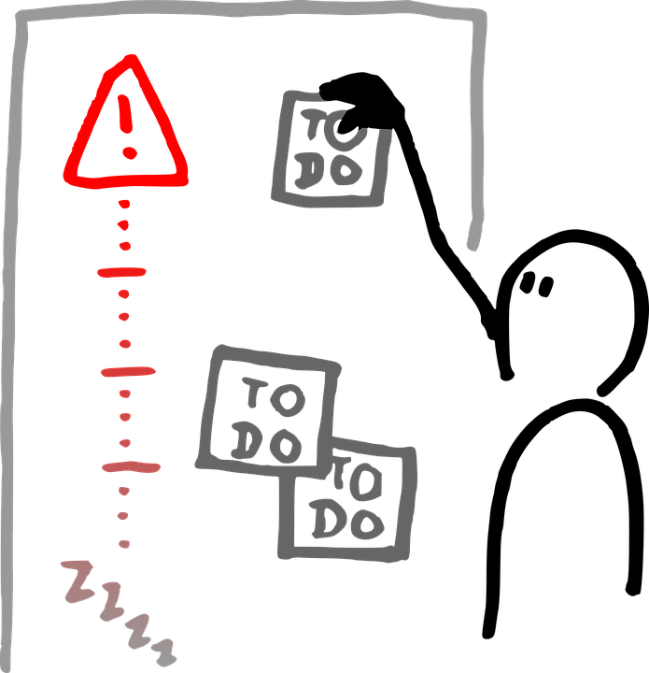
Δεξιότητες διαχείρισης μίας σύγκρουσης ii
Yπομονή
Αφιερώνω χρόνο να εκφραστούν όλα τα μέρη ώστε να μην νιώθουν ότι αποκλείονται από τη διαδικασία λήψης μίας απόφασης.
Συχνά, η διαδικασία επίλυσης μίας σύγκρουσης δεν είναι σύντομη καθώς κανείς δεν παραδέχεται εύκολα ότι κάνει λάθος…
Επικέντρωση στο παρόν
Δεν επικεντρώνομαι σε παρελθοντικές συγκρούσεις αλλά εστιάζω στην παρούσα.
σημαντικό Vs επείγον

Slide 13
Δεξιότητες διαχείρισης μίας σύγκρουσης iii
Θετική ματιά
Αναμένω ότι θετικά αποτελέσματα θα προκύψουν από την επίλυση της σύγκρουσης.
Επικοινωνία
Δημιουργία και διατήρηση μίας ανοιχτής επικοινωνίας μεταξύ των μερών ώστε να δημιουργηθεί μία υγιής μακροπρόθεσμη θετική σχέση μεταξύ τους.
https://blog.hubspot.com/service/conflict-resolution-skills

Slide 14
Ένας καλός “trouble resolver”…
Διαχειρίζεται το άγχος του και προσπαθεί να διατηρήσει την ψυχραιμία του.
Ερμηνεύει τη λεκτική και μη λεκτική επικοινωνία.
Ελέγχει τα συναισθήματα και τις συμπεριφορές του.
Επικοινωνεί ανάγκες χωρίς να απειλεί ή εκφοβίζει.
Σέβεται το εκφραζόμενο συναίσθημα και δίνει προσοχή στις λέξεις
των υπό σύγκρουση μερών.
Αποφεύγει ανάρμοστα σχόλια και πράξεις.
Χρησιμοποιεί χιούμορ.
Μειώνεται η ένταση και ο θυμός, μία ευκαιρία για ανάπτυξη
εγγύτητας.
https://www.helpguide.org/articles/relationships-communication/conflict-resolution-skills.htm

Slide 15
Μελέτη περίπτωσης
Η Φαίη και η Δήμητρα εργάζονται σε ένα ασφαλιστικό γραφείο. Οι ρόλοι της καθεμίας αλληλεξαρτώνται, ενώ διατηρούν πολύ καλές σχέσεις μεταξύ τους και εκτός του εργασιακού τους χώρου. Στο ασφαλιστικό γραφείο η Φαίη κανονίζει τα ραντεβού με τους πελάτες και η Δήμητρα προετοιμάζει τα έγγραφα που χρειάζεται να υπογράψουν. Η ροή της εργασίας της Φαίης είναι γρηγορότερη από αυτή της Δήμητρας μιας και μπορεί να κανονίζει περίπου 10 ραντεβού την ημέρα, ενώ η Δήμητρα κατά τις ώρες εργασίας της μπορεί να ετοιμάσει τα έγγραφα για μέχρι 5 πελάτες ημερησίως.
Κάποιες φορές, τα έγγραφα των πελατών δεν είναι έτοιμα προς υπογραφή την ημέρα και ώρα του ραντεβού γιατί η Δήμητρα τα ετοιμάζει με βάση την ημερομηνία που το κάθε ραντεβού ρυθμίζεται και όχι με βάση το πότε αναμένεται να πραγματοποιηθεί.
Μία μέρα η Φαίη ζητά από τη Δήμητρα να επισπεύσει την προετοιμασία των εγγράφων για δύο πελάτες, οι οποίοι θα κατέφταναν την ίδια μέρα. Η Δήμητρα απάντησε ότι δεν μπορούσε γιατί θα έβγαινε από το ρυθμό της. Πρότεινε στη Φαίη να επαναρυθμίσει τα ραντεβού για την επόμενη εβδομάδα…

Slide 16
Μελέτη περίπτωσης
Δεδομένα
Η Φαίη και η Δήμητρα έχουν στόχους που χρειάζεται να επιτύχουν κάθε μέρα.
Ο προγραμματισμός είναι σημαντικός αλλά υπάρχουν περιθώρια και για τα δύο μέρη να αλλάξουν το αρχικό τους πλάνο.
Εάν τα έγγραφα των πελατών δεν θα είναι έτοιμα, οι πελάτες θα δυσαρεστηθούν.
Επίλυση
Η στενή σχέση μεταξύ της Φαίης και της Δήμητρας θα μπορούσε να συντελέσει στη συνεργασία τους για την επίλυση της σύγκρουσης.
Με την υιοθέτηση μίας διεκδικητικής στάσης, η κάθε πλευρά θα μπορούσε να επικοινωνήσει της ανάγκες της.
Η Φαίη θα μπορούσε να επαναρρυθμίσει για το τέλος της εβδομάδας τα ραντεβού αντί για την επόμενη εβδομάδα που της πρότεινε η Δήμητρα, ενώ η δεύτερη θα μπορούσε να αναδιοργανώσει το πρόγραμμά της ώστε να δώσει προτεραιότητα στα έγγραφα των συγκεκριμένων πελατών.
https://blog.hubspot.com/service/conflict-resolution-skills

Slide 17
Η ποιότητα της ζωής μας δεν εξαρτάται από το εάν βιώνουμε ή όχι συγκρούσεις αλλά από τον τρόπο που ανταποκρινόμαστε σε αυτές.
(Thomas Crum - Αμερικανός συγγραφέας & προπονητής aikido)

Slide 18
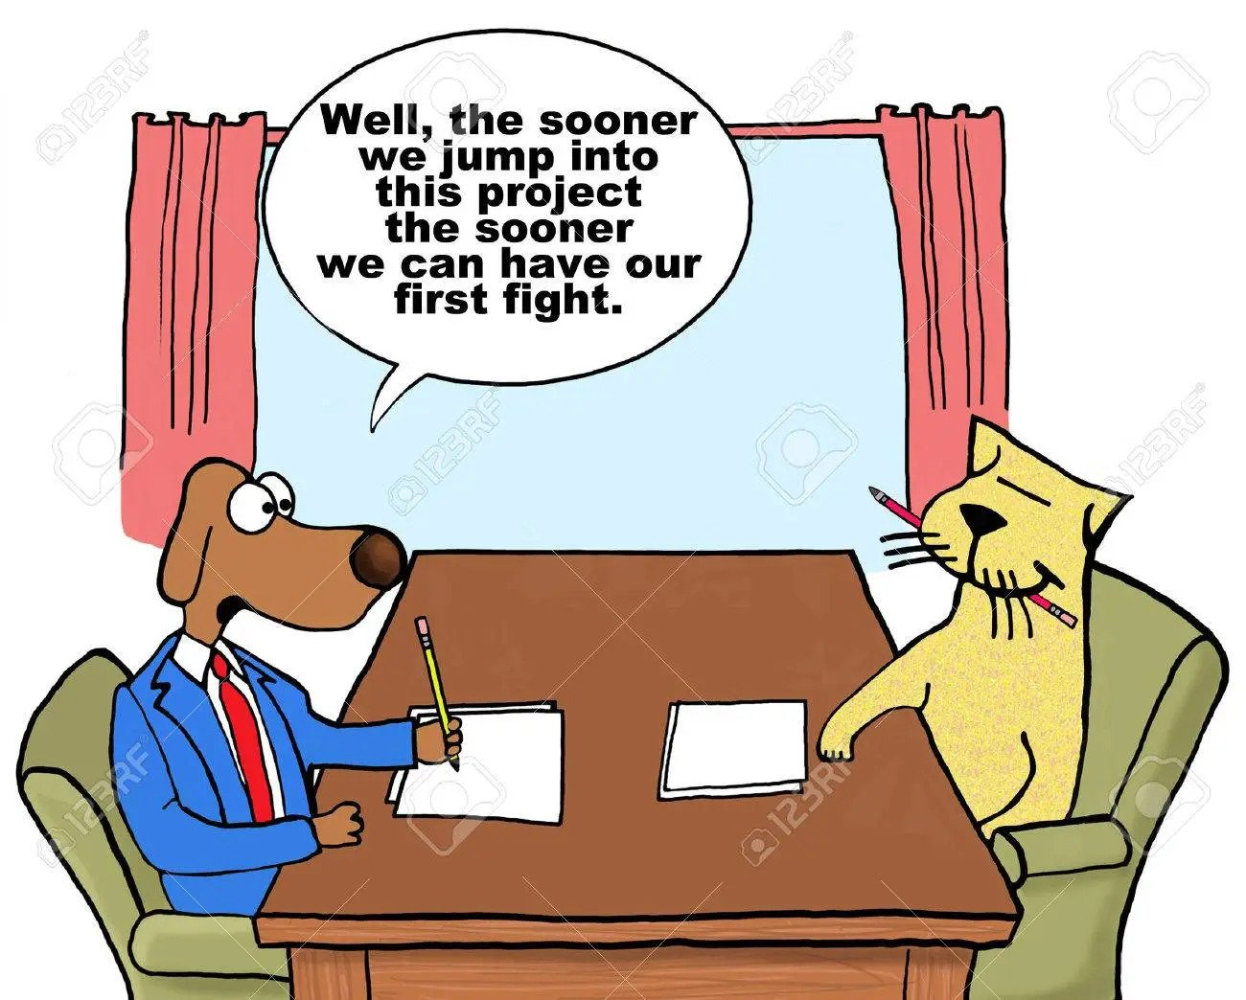
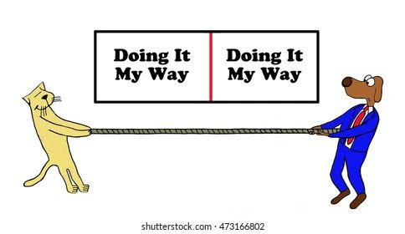
Ευχαριστούμε πολύ για την προσοχή και το χρόνο σας!

